Slide 1
KOLABORASI
PERPUSTAKAAN PERGURUAN TINGGI MUHAMAMDIYAH ‘AISYIYAH
DI ERA SOCIETY 5.0
Presented by Irkhamiyati, SIP., M.IP
Ketua Umum FPPTMA Periode 2021-2025
Kepala Perpustakaan UNISA Yogyakarta
Disampaikan dalam CfBP KPPTI II
Rabu-Jumat, 1-3 Nov 2023 di Semarang Jateng
https://fpptma.or.id
https://lib.unisayogya.ac.id

Slide 2
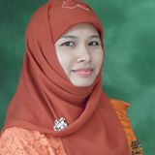
Irkhamiyati, SIP, M.IP.
Email: irkhamiyati_ir@unisayogya.ac.id
HP: 081328073556
FB: Irkhamiyati, IG: irkhamiyati
Pendidikan | 1. DIII Perpustakaan UGM (1994-1996) 2. S1 Ilmu Perpustakaan dan Informasi UIN Sunan Kalijaga Yogyakarta (2004-2006) 3. S2 Ilmu Perpustakaan dan Informasi UIN Sunan Kalijaga Yogyakarta (2013-2015)
Prestasi | 1. Pustakawan Berprestasi Nasional III (Dikti, 2011) 2. Pustakawan Berprestasi Nasional III (Perpusnas RI, 2012) 3. Juara V Seleksi Utusan Indonesia untuk CONSAL XVI Bangkok (Perpusnas RI, 2016) 4. Juara 1 Lomba Menulis Esai Unisa Yogyakarta (2022) 5. Juara 1 Tendik Berprestasi Nasional (Pustakawan PTMA, 2022) 6. Juara 3 Inkukabator Literasi Pustaka Nasional (Perpusnas RI, 2022) 7. Juara Harapan 1 Lomba Menulis Blog UNISA Yogya (2023)
 | Jabatan: Kepala Perpustakaan (sejak Akper, Akbid, Stikes, sampai sekarang menjadi Universitas ‘Aisyiyah Yogyakarta)
 | Organisasi: 1. Pengelola TBM Wira Pustaka (2019-2014) 2. Pengurus IPI DIY 4 Periode (Sampai sekarang) 3. Pengurus Majlis Pustaka dan Informasi PWM DIY (2012-2016) 4. Sekertaris Forum Silaturrahim Perpustakaan Perguruan Tinggi Muhammadiyah (2013-2017) 5. Bendahara Forum Perpustakaan Perguruan Tinggi Muhammadiyah/FPPTMA (2018-2022) 6. Pengarah HIMPUSMA (Himpunan Pengelola Perpustakaan Sekolah Muhammadiyah) Kabupaten Sleman DIY (2019-2023) 7. Ketua Umum FPPTMA (2021-2025) 8. Pengurus MPI PWM DIY dan LPPA PWA DIY (2023-2027) 9. Wakil Wira Senaga (2022-Sekarang) 10. Ketua Pengajian Malam Sabtu Nurul Huda (2023)

Slide 3
INTRODUCTION
Milestone FPPTMA
2012 – 2017 Ungguldalam Muhammadiyah Corner, nilai-nilai Al Islam dan
Kemuhammadiyahan
2017 – 2021 Unggul dalamjaringan informasi Perpustakaan Perguruan Tinggi
2022 – 2027 Unggul dalam Sumber Daya Manusia
2027 – 2032 Unggul dalam layanan informasi Kemuhammadiyahan, KeIslaman
dan Ilmu Pengetahuan berbasis teknologi informasi

Slide 4
TRANSFORMASI AKIBAT PERKEMBANGAN TI
Dampak Negatif:
Toko Buku???
Penerbitan ---> Digital
Layanan Sirkulasi Perpustakaan?
Disrupsi
Dampak Positif:
Muncul Profesi Baru
TI mensuport segala bidang

Slide 5
TRANSFORMATION OF INFORMATION TECHNOLOGY
Revolusi Industri 4.0
Society 5.0
Perpustakaan-Society 5.0
(1). Creativity /pustakawan harus berjiwa kreatif, sehingga
menghasilkan ide dan gagasan baru untuk
pengembangan perpustakaan;
(2). Critical thinking /kemampuan berpikir kritis sehingga
mampu mengambil keputusan berdasarkan informasi
valid,
(3). Communication /kemampuan berkomunikasi yang
baik,
(4). collaboration /kemampuan berkolaborasi
lintas bidang dan lintas sectoral (Nupin, 2022).
Kemajuan teknologi : AI sebagai komponen utama yang berperan dalam membantu pekerjaan manusia
Manusia tetap ditempatkan sebagai komponen utamanya

Slide 6
Permasalahan:
Kesenjangan antara Perpustakaan PTMA
Sumber Dana
SDM
Suport Pimpinan, Dll
Sarpras

Slide 7
Tujuan:
Menguraikan ragam kolaborasi yang dilakukan sebagai salah satu solusi untuk mengatasi kesenjangan antar Perpustakaan PTMA
2. Mengetahui kendala selama kolaborasi, serta
evaluasi terhadap kolaborasinya.
Manfaat:
Manfaat tidak hanya bagi FPPTMA namun juga bagi dunia kepustakawanan lebih luasnya

Slide 8
PEMBAHASAN
Kolaborasi: Kerjasama, Hubungan yang saling menguntungkan →
Mencapai tujuan bersama
* Kolaborasi bukan hanya sebagai sebuah pilihan, namun kolaborasi kini sudah menjadi sebuah keharusan jika ingin terus maju dan berkembang (Komariah, dkk, 2021)
* Mereka yang melakukan kolaborasi akan diuntungkan dengan lebih berdaya gunanya dukungan finansial, waktu, tenaga, dan pemikiran karena berkolaborasi dengan lainnya (Langley, 2006).
Manfaat:
1). Meningkatkan pemanfaatan layanan perpustakaan;
(2). Memaksimalkan sumber daya yang dimiliki perpustakaan;
(3). Meningkatkan kreativitas dan munculnya berbagai inovasi (Istiana, 2016).
Lingkup: Internal - Eksternal

Slide 9
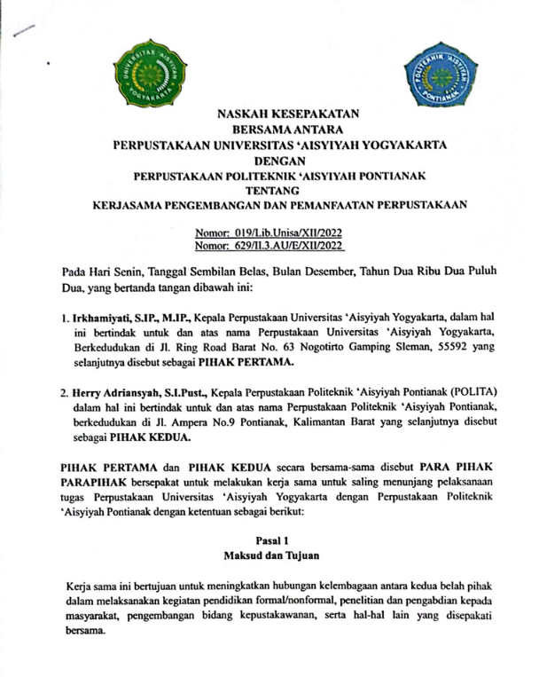
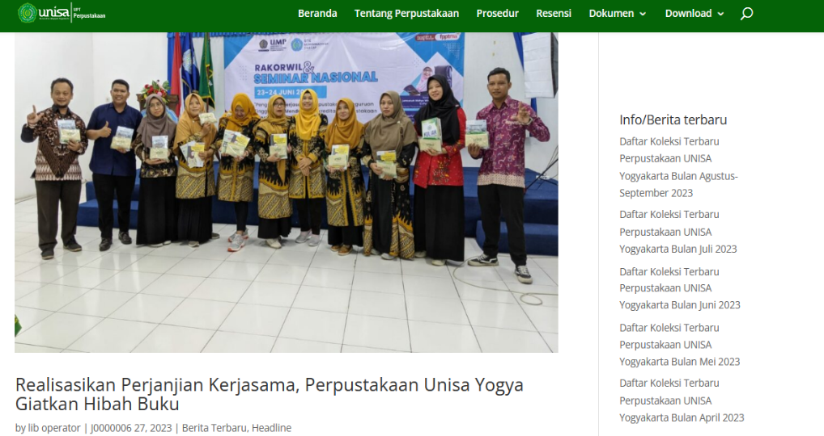
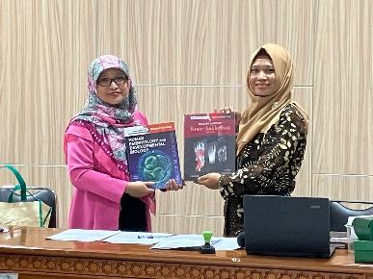
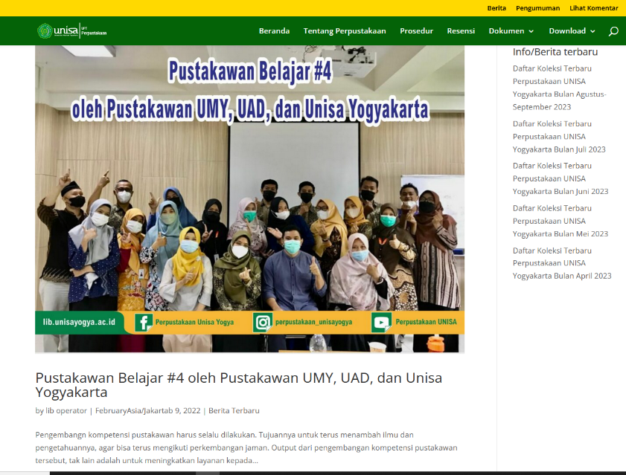
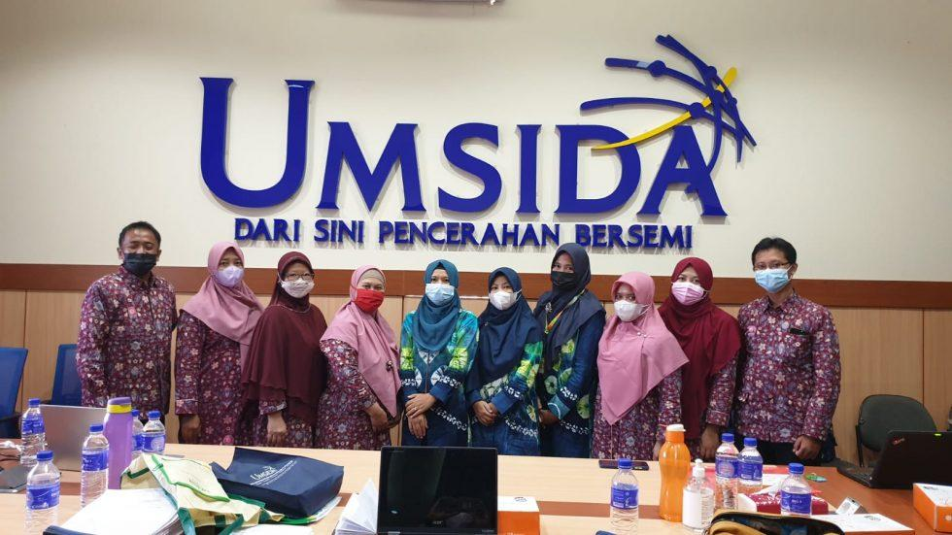
Best Practice Kolaborasi Perpustakaan PTMA di Era Society 5.0
Bentuk kolaborasi yang sudah dilakukan
Kolaborasi antar Perpustakaan PTMA dengan lembaga lainnya

Slide 10
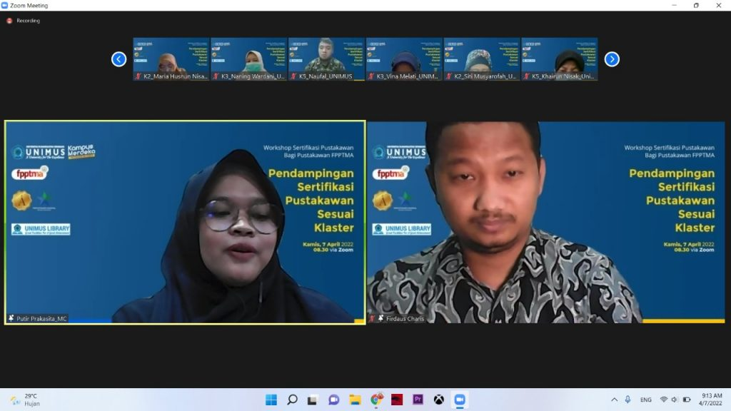
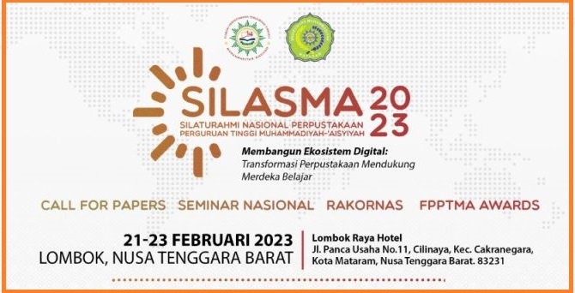
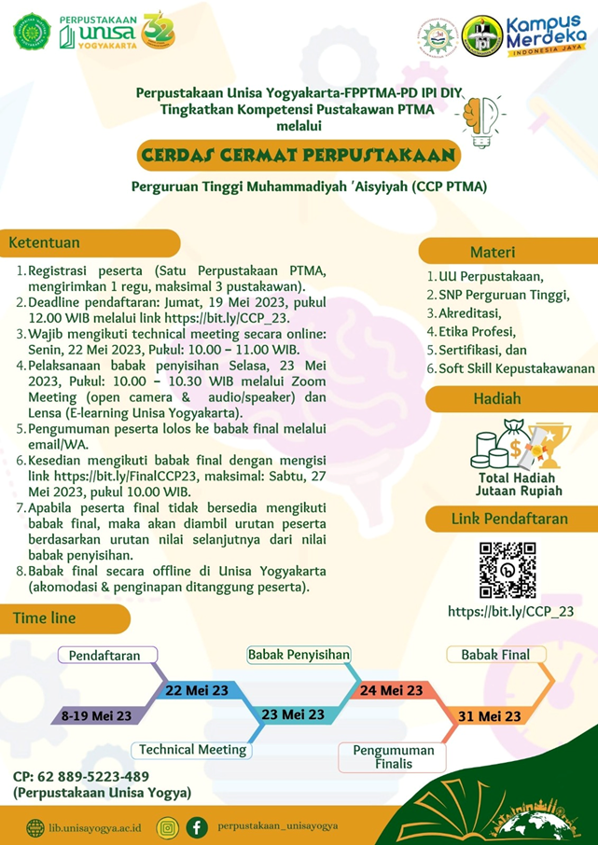
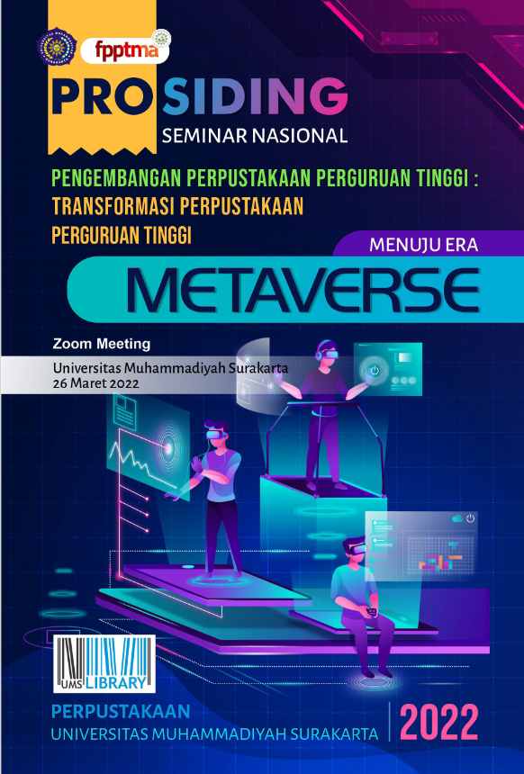
b. Kolaborasi FPPTMA dengan sesama Perpustakaan PTMA
Bidang SDM dan Diklat:
Webinar, seminar, pelatihan, & sejenisnya untuk peningkatan kompetensi pustakawan.
Penyelenggaraan call for paper, pembuatan book chaper,
Pendampingan sertifikasi kompetensi pustakawan,
Penyusunan draft jabatan fungsional pustakawan,
Pendampingan penyusunan aturan jabatan fungsional Pustakawan UAD,
Cerdas Cermat Perpustakaan PTMA, dll

Slide 11
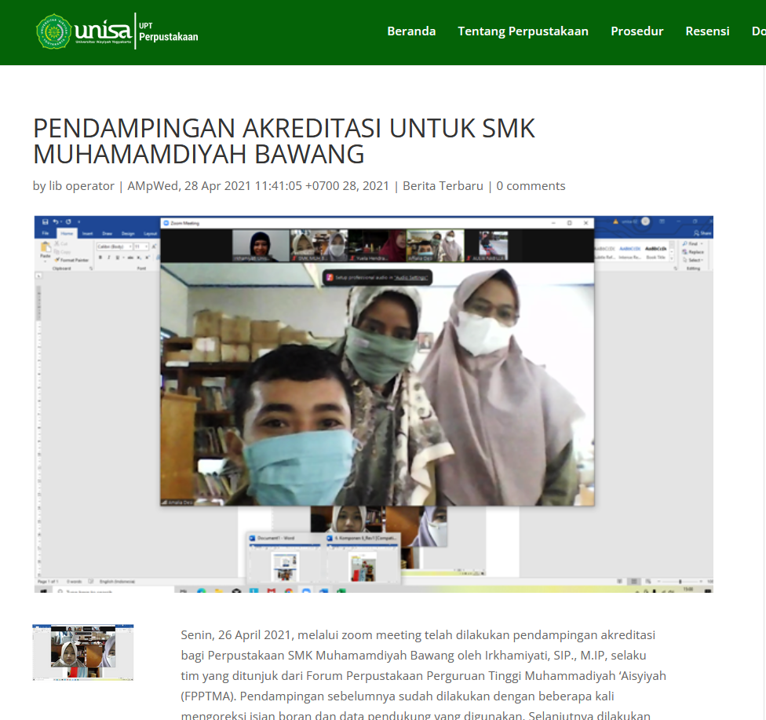
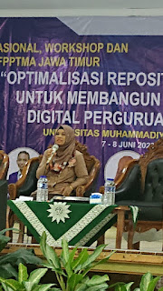
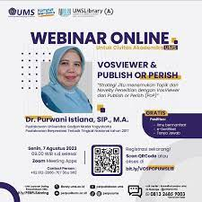
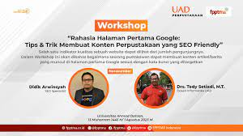
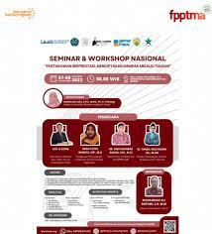
2). Bidang kerja sama dan promosi:
Pendampingan akreditasi perpustakaan,
Konsorsium repository,
Konsorsium Scopus,
Penawaran skema hibah bagi anggota FPPTMA (meliputi hibah konsorsium repository, hibah website perpustakaan, hibah ebook bekerjasama dengan rekanan, dan hibah buku fisik)
→ Rp.305.770.000.-/ (Okt 2023)
Bersinergi dengan Korwil: Subsidi anggran, penyelenggaraan even bersama.

Slide 12
3). Bidang teknologi informasi:
Sangat melekat dan dibutuhkan untuk mensuport bidang lainnya.
Kolaborasi dalam mengusung konsorsium repository dan website Perpustakaan PTMA
Desain dan Publikasi → Branding: Medos, Website, Dll.

Slide 13
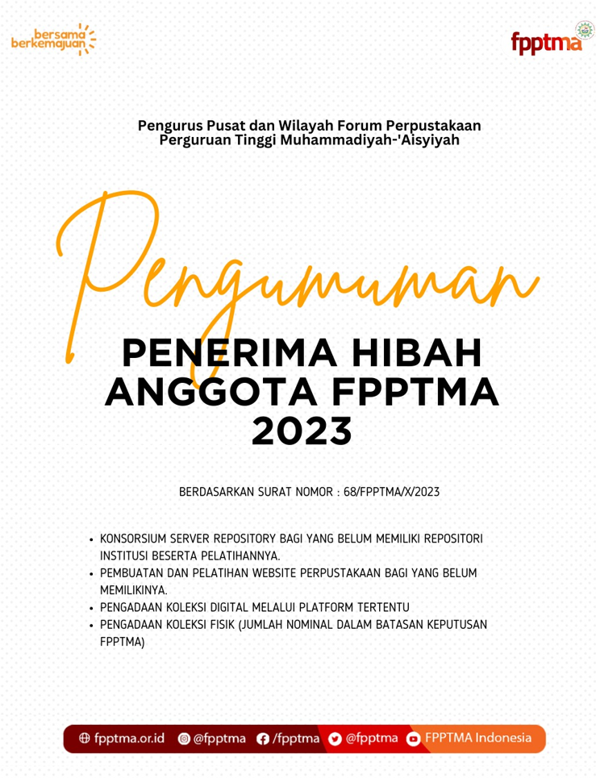

Slide 14
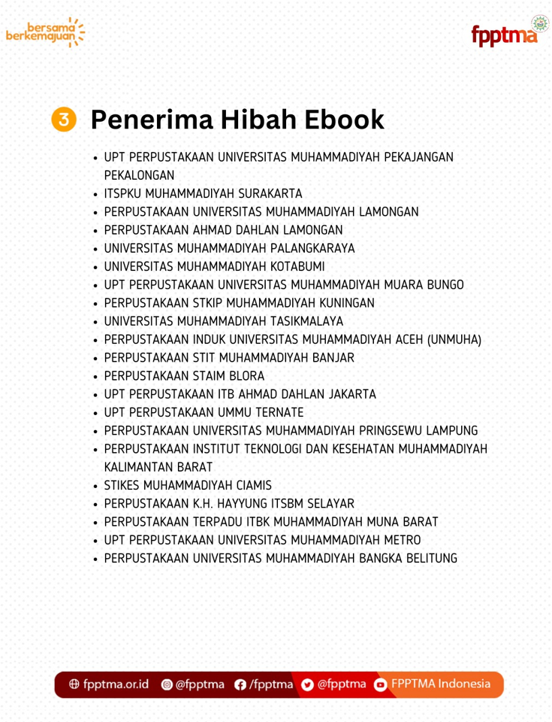

Slide 15
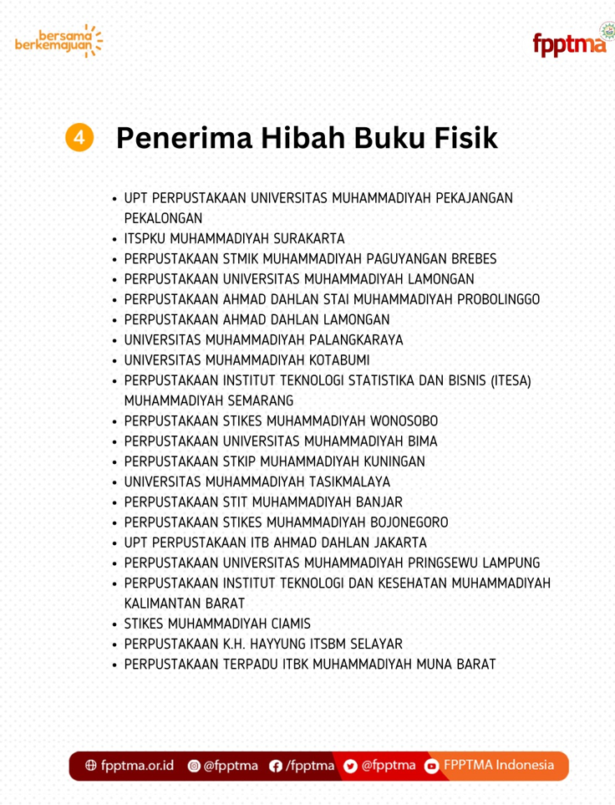

Slide 16
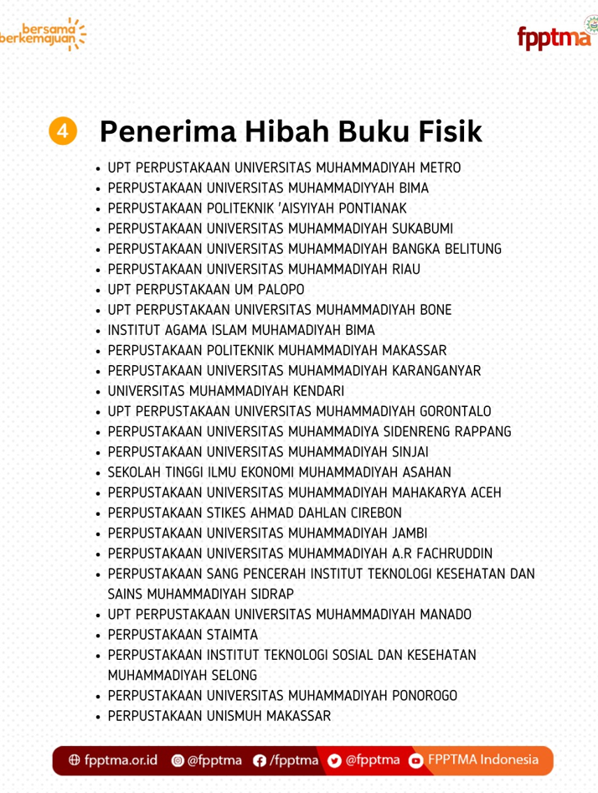

Slide 17
c. Kolaborasi FPPTMA dengan Perpusnas RI
Pendampingan akreditasi perpustakaan
Public hearing terhadap aturan baru Perpusnas RI
Pustakawan PTMA diikutkan dalam Bimtek dan Diklat Asesor Akreditasi Perpusnas.
Ditetapkannya asesor akreditasi perpustakaan (13 orang dalam SK No.100 Tahun 2022)
Sosialisasi borang akreditasi mengundang narasumber DSA oleh FPPTMA pada (Juli 2023)
Diberikannya slot jadual sertifikasi kompetensi untuk 60an Pustakawan PTMA di Jakarta , tahun 2022 secara offline dengan biaya ditanggung APBN, kesemuanya dinyatakan kompeten.

Slide 18
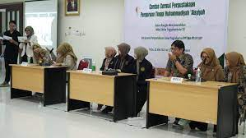
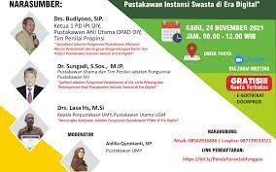
d. Kolaborasi FPPTMA dengan PD IPI DIY
01.
Cerdas Cermat Perpustakaan PTMA
02.
Webinar jabatan fungsional pustakawan
03.
Bimtek pengelolaan website perpustakaan
04.
Penyediaan zoom untuk bimtek, dsb

Slide 19
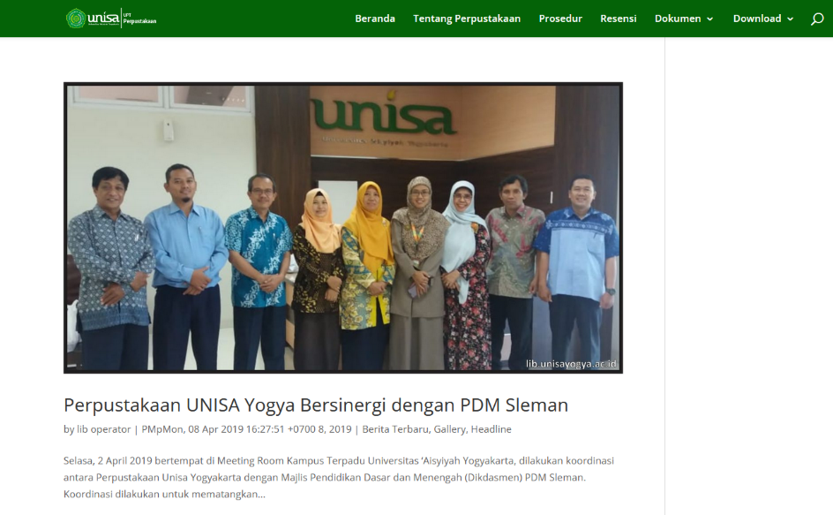
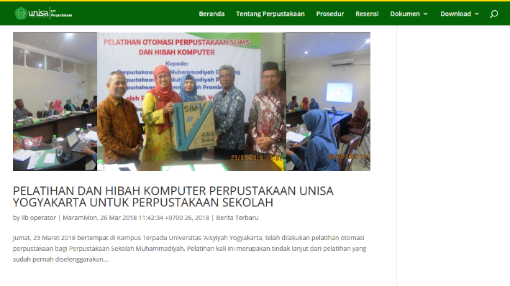
e. Kolaborasi FPPTMA dengan Persyarikatan
Majlis Pendidikan Tinggi, Penelitian, dan Pengembangan Pimpinan Pusat Muhammadiyah dan ‘Aisyiyah/Majelis Dikti Litbang PP Muhammadiyah ‘Aisyiyah.
Majlis Pustaka dan Informasi PP Muhammadiyah,
Majelis Pendidikan Dasar dan Menengah Pimpinan Daerah Muhammadiyah/Majelis Dikdasmen PDM & Pimpinan Wilayah ‘Aisyiyah
Terlibatnya banyak pustakawan dan pengelola Perpustakaan PTMA sebagai pengurus dan anggota, baik di tingkat Pimpinan Pusat, Wilayah, sampai ranting Muhammadiyah ‘Aisyiyah.
Amanah kepada Perpustakaan PTMA untuk membimbing Perpustakaan Amal Usaha Muhammadiyah/AUM di sekitarnya, terlebih Perpustakaan Sekolah Muhammadiyah ‘Aisyiyah.

Slide 20
f. Kolaborasi FPPTMA dengan Stakeholder Lainnya
Dengan:
Scopus, Turnitin, Graha Ilmu, Digido Nusantara, Ebsco, PT Kubuku, Spektra, Springer, Sagung Seto, Fenros, Atsindo, IGroup, KPU DIY, ICMI Cabang Sleman, Prodi Ilmu Perpustakaan dan Informasi dan Fakultas Adab UIN Sunan Kalijaga Yogyakarta, dll.
Bentuknya:
Konsorsium ejournal & data base
Sponsorship kegiatan
Penyelenggaraan kegiatan
Magang, PPL, observasi, Dll

Slide 21
3. Kendala-Kolaborasi
INTERNAL:
1. Proses penyamaan persepsi
2. Kurang cepatnya respon
pihak terkait
3. Mundurnya waktu dari target
4. Kurang aktifnya beberapa pengurus
5. Letak geografis
6. Letak Geografis
7. Waktu

Slide 22
Kendala Eksternal:
Perubahan Regulasi
Perpusnas- * MoU * ISBN
* Public Figur
Indonesia Bagian Tengah & Timur

Slide 23
Evaluasi
Kolaborasi
* Oleh Masing-masing Perpustakaan PTMA & FPPTMA: Rapat, Angket, Dll.
Melalui Lomba
Website Perpustakaan PTMA Terbaik
Korwil Terbaik

Slide 24
Kesimpulan
Kolaborasi yang dilakukan oleh Perpustakaan PTMA di era society 5.0 benar-benar memberi manfaat bagi semua elemen terkait → aplikasi ta’awun
Ragam kolaborasi: antara lain antar Perpustakaan PTMA, FPPTMA dengan sesama Perpustakaan PTMA, dengan Perpusnas RI, FPPTMA dengan PD IPI DIY, dengan persyarikatan, dan dengan stakeholder lainnya.
Upaya: Penawaran berbagai hibah oleh FPPTMA & pemberian subsidi anggaran untuk penyelenggaraan kegiatan; Kolaborasi dengan Perpusnas RI dirasakan belum maksimal. Rencana tindak lanjutnya akan diadakan koordinasi lebih lanjut ke mitra kerja

Slide 25
BACALAH...SEBUTLAH DENGAN NAMA
TUHANMU YANG MENCIPTAKAN
SEGALA KEJADIAN DI DUNIA
UNISA YOGYAKARTA

